Slide 1
html-메뉴바 만들기
10일차

Slide 2
오늘 배울 것
1.Css의 명령어를 알아보자

Slide 3
Padding,margin
Padding:안쪽에 여백이 생기게한다
Margin:바깥쪽에 여백이 생기게한다
(table 하면서 비슷하게 보았을 것이다)

Slide 4
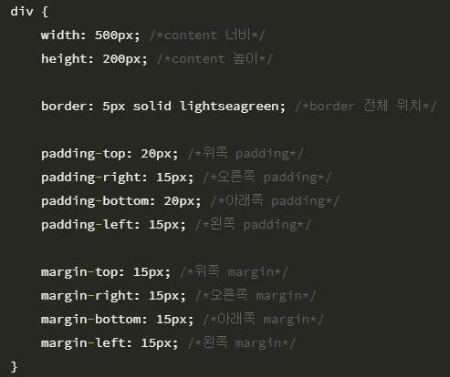

Slide 5
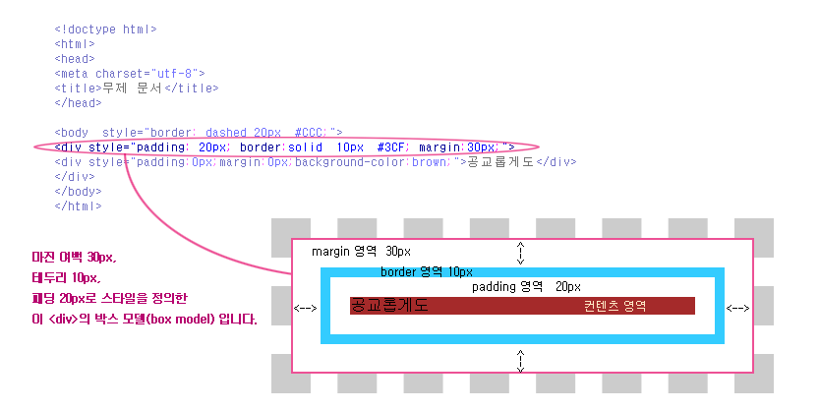
이사진은 네이버 블로그 출처임 (크흠)

Slide 6
블렛 없애기
지금 시작할떄 점이걸 블렛 이라고한다
(총알 표시)
이걸 메뉴창에 나오지 않게 하기위해
list-style-type: 값;
사용
list-style-type: none; 블렛을 없앰

Slide 7
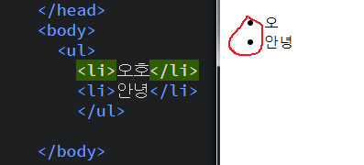
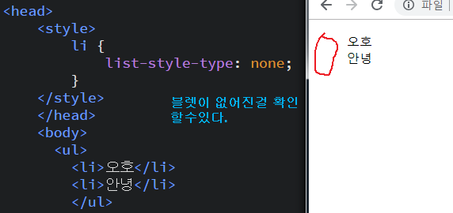
비교

Slide 8
float
아래로 하나씩 정렬되어있는걸
옆으로 정렬시키고자 할떄 사용(보통li)
(*전부 옆으로 따닥따닥 붙게 되어버림)
float: 값;
Ex)
float: left;
왼쪽으로 정렬

Slide 9
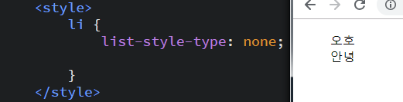
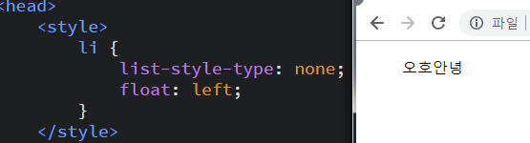

Slide 10
border
네모난 칸으로 입력된 글자를 감싼다
(Table에 한칸만 비슷한 느낌)
border : 값px solid 색
값px = 감싸고있는 네모 두께
Solid 색 = 감싸고있는 네모의 색상
* background-image/color로 배경 지정가능

Slide 11
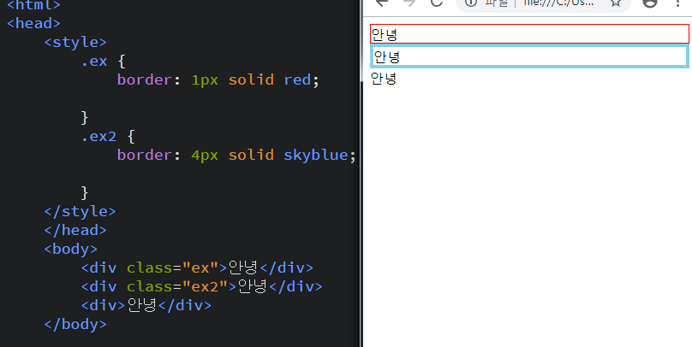

Slide 12
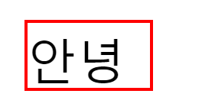
오늘의 실습(응용 포함)
조건: 웹사이트에 나올떄 boder가 글자랑 거의 흡사하게 붙어야함

Slide 13
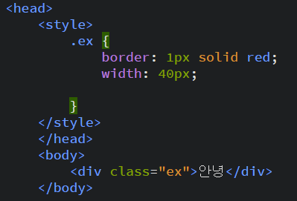
답

